Slide 1

概要设计与时间函数

Slide 2
提纲
1. 概要设计要点
2. 时间函数

Slide 3
3.概要设计要点
概要设计-》详细设计
概要设计的目的：
  全局把握程序结构：进行程序的模块划分，设计模块之间如何相互调用来完成程序要求的功能。
  定义关键数据类型；定义关键变量，用来存储各模块共享的数据；定义常量。
  设计关键的算法，主要是控制策略，提前对关键的、较难解决的问题进行处理。

Slide 4
5.程序结构说明
整个程序（工程）由输入模块、控制模块和输出模块组成
  输入模块：用于接收请求(乘客到来事件、安检口请求等），并保存到相应变量、数据结构中。
  控制模块：负责按照控制策略分配乘客到安检口，计算每一时刻各安检口和队列的状态，执行相应操作进行状态迁移。
  输出模块：将安检口、队列的状态输出。
输入
输出
输入、输出执行顺序问题：线程编程模拟并发
任务书中时间相关问题：整个系统需要有一个统一时间计算机制，通过调用C语言相应时间函数实现
控制
键盘
文件
鼠标
命令行界面
文件
图形界面
输入
激励
状态操作
安检口
状态机

Slide 5
main()
{
init();/*初始化，读取配置信息*/；
while (未结束 ){
get_input(); /*输入：获取乘客到来事件*/
control(); /*控制：排队缓冲区管理；分配乘客到安检口；安检 口休息管理；下班管理*/
state_trans(); /*状态机：计算此刻各安检口的状态 */
print_message();/*输出：输出此刻各安检口及排队队列、排队 缓冲区的状态*/
time_count(); /*获取程序时间，或者自己模拟计算时间*/
}
结束处理；//if any
}

Slide 6
init()
程序启动后，
首先检查配置文件，读取默认配置参数；
然后提示用户是否修改配置参数，更新并保存新的配置参数。然后进入机场安检模拟运行。
配置信息初始化。初始化数据建议写入二进制文件，格式自己定义。
配置数据列表：
MaxCustSingleLine：单队列最大等待乘客数
MaxLines：蛇形缓冲区最多由MaxLines个直队组成
MaxSeqLen：最大允许等待长度
EasySeqLen: 短期等待长度
MinCheck：最少开放安检口数量
MaxCheck：最多开放安检口数量
MaxCustCheck：安检口队伍最大长度
MaxSec：安检口安检或休息最大时长，单位是秒。

Slide 7
get_input()
预备工作（独立的随机模拟事件程序）：
用随机函数模拟乘客到达事件的时间间隔秒、人数；
保存在到达事件数据结构中，然后记录在输入文件（二进制文件input.dat）里。
正常运行：
读取输入文件（二进制文件input.dat），一次读取一条记录，保存在程序的到达事件数据结构中。
然后，启动时钟，等待乘客间隔时间到，才能将到达事件置为有效，通知控制模块可以读取。
针对错误进行调试：保留出错情况的那份输入文件，多次运行程序，直到错误修复。

Slide 8
get_input()
struct entry { //到达事件数据结构
int no; //事件序号
int sec;//事件发生时间间隔
char type;/*事件类型：C-乘客到达，R-安检口申请暂停，Q-下班;*/
int mans; //事件属性1-到达人数
int check; //事件属性2-申请暂停的安检口编号
};
int ev_valid=0;/*事件生效标志,控制模块用,输入文件不用，0-未生效，1-生效;*/

Slide 9
如何产生随机数
1、rand()函数：
产生一个0到RAND_MAX之间的整数，使用时需要包含头文件<stdlib.h> 。
RAND_MAX 是在头文件<stdlib.h>中定义的符号常量，ANSI规定其不得小于32767。
用于产生1～6之间的随机数： 1+rand()%6

Slide 10
如何产生随机数
每一次调用函数rand()时，0到RAND_MAX之间的每一个数字被选中的机会几乎均等
rand()所产生的随机数是伪随机数，反复调用rand()产生的一系列数似乎是随机的，但是每次执行程序所产生的序列则是重复的。

Slide 11
如何产生随机数
2、srand(unsigned int)函数
如何实现真正的随机化：为函数rand设置随机数种子；每次执行程序时，只要随机数种子不同，产生的随机数序列也将不同。
让机器设置随机数种子：
srand(time(NULL)):通过time函数使计算机读取当前时间值（以秒为单位，如1099228431 ），并把该值设成随机数种子，这样可以避免用户自己输入随机数种子。

Slide 12
随机数产生例子
#include<stdio.h>
#include<stdlib.h>
main()
{
int i;
srand(time(NULL));//设置随机数种子
for(i=1;i<=10;i++)
roll1();
return 0;
}
在主函数中必须使用srand函数来让每次运行程序时的随机数种子都不相同，否则每次运行产生的随机数序列都是相同的！

Slide 13
随机数产生例子
int roll1(void)
{
int die1,die2,workSum;
die1=1+rand()%6;
die2=1+rand()%6;
workSum=die1+die2;
printf("Player rolled %d + %d =%d\n",die1,die2,workSum);
return(workSum);
}

Slide 14
get_input具体实现1-非独立线程
main()要以只读方式打开input.dat文件，退出前关闭。
int get_input(FILE *fp){
if (ev_valid){
/*若上次读取的事件已生效，读下一个事件。*/
{ fread(&theEvent,sizeof(struct entry),1,fp);
/*读取当前位置的到达事件记录到theEvent结构变量中*/
ev_valid=0; }
if (clock()>=theEvent.sec+time_pre_ev){
/*当前时钟大于上事件时间+本事件间隔，发出本事件*/
ev_valid=1;
time_pre_ev=clock(); //记录发出事件时间
}//end if clock
} //end get_input()

Slide 15
state_trans:安检口状态的计算
如何确定安检口在某一时刻的状态？
  不同时刻，安检口会处于不同的状态，如：“空闲”，“安检中”、“休息中”等。
  不同状态下，接受到不同的事件，安检口会有不同的行为，且状态可能会发生改变。
  如果要分析安检口的行为，就必须要分析清楚安检口在不同状态下，接收到不同事件，会产生哪些行为动作，且状态会发生怎样的改变。
  状态图是帮助分析事物的状态、以及状态之间迁移的有效工具。

Slide 16
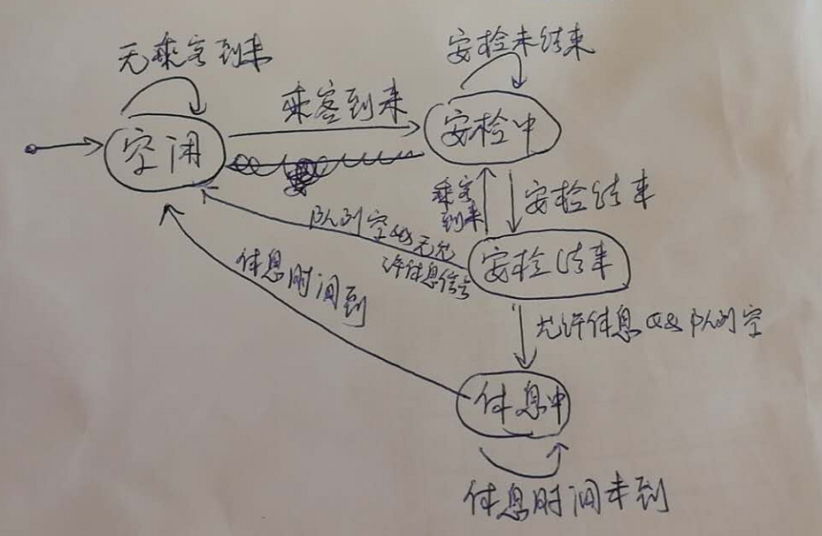
安检口状态图示例
状态

Slide 17
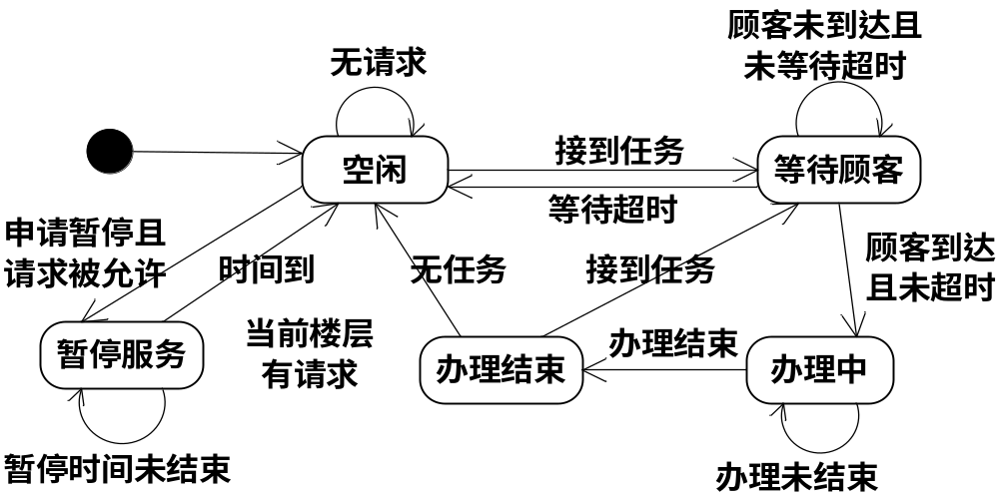
银行窗口的状态图
事件
状态

Slide 18
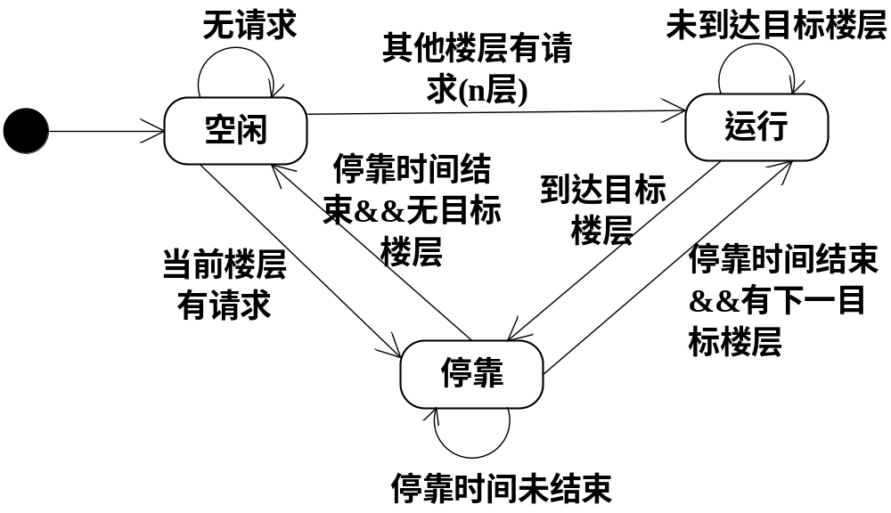
电梯状态图

Slide 19
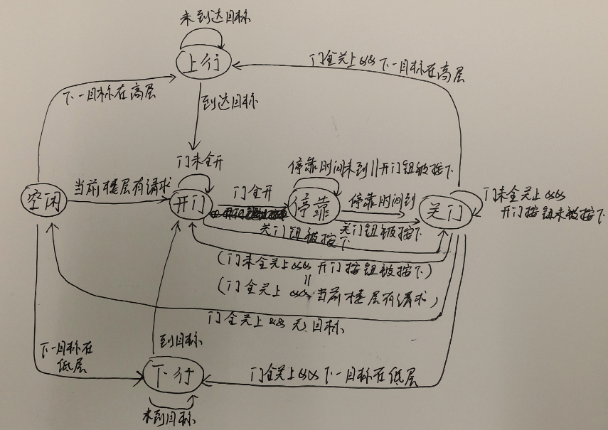
电梯状态图（细化）

Slide 20
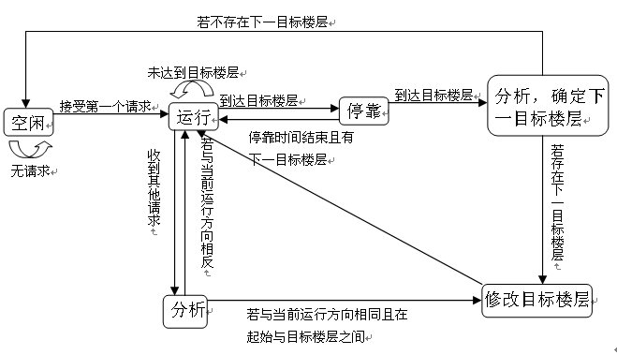
状态图绘制注意事项
注意：不要把动作、算法设计为状态！

Slide 21
根据状态图来实现安检口的 state_trans()
void state_trans(struct WINDOW windows[],int size,......)
{
int i;
for(i=0;i<=size-1;i++){
switch(windows[i].state) {
case 空闲:
if(乘客到来){
状态切换到“安检中”
启动安检计时
。。。
}
。。。
break;
case 安检中：
安检计时加1
if 安检结束
状态切换到“安检结束”，清空安检计时
…
break；

Slide 22
根据状态图来实现安检口的 state_trans()
case 安检结束：
if 乘客到来
状态切换到“安检中”
else if 安检口队列空 && 无允许休息信号
状态切换到“空闲”
else if 安检口队列空 && 有允许休息信号
状态切换到休息中，启动休息计时
…
break；
case 休息中：
if 休息时间到
状态切换到“空闲”，清空休息计时
…
break；
｝//end of switch
｝//end of for
}

Slide 23
print_message()
输出信息到log文件（output.txt）：
case 1: 当安检口、安检口队列和排队缓冲区队列有变化时进行记录。
case 2：每3秒周期性记录安检口、安检口队列和排队缓冲区的状态。

Slide 24
3.概要设计要点
概要设计主要从以下5个方面考虑：
用户界面：界面友好，要能从界面提示信息了解安检口/队列/等待缓冲区的状态。
自动机模型：安检口的行为可以用自动机模型来描述。绘制状态迁移图，图上需要描述引起状态迁移的条件，并且要在文档中附加说明进入某状态要做的动作。
全局变量：较全面地给出各个函数要共享的数据。
程序模块化：函数接口说明，函数调用关系说明。
关键算法：如使用概率模型，如正态分布、泊松分布等，模拟生成乘客数量的算法。

Slide 25
3-1 第一版本：文件读取模拟事件输入
随机模拟 T=<事件间隔>,EVENT=<事件类型和属性>
最终，我们使用线程来真实模拟乘客到来事件和控制信号的输入。为了减少线程使用带来的复杂性，最初版本中建议大家还是从文件中读取。（线程的使用后面会介绍）

Slide 26
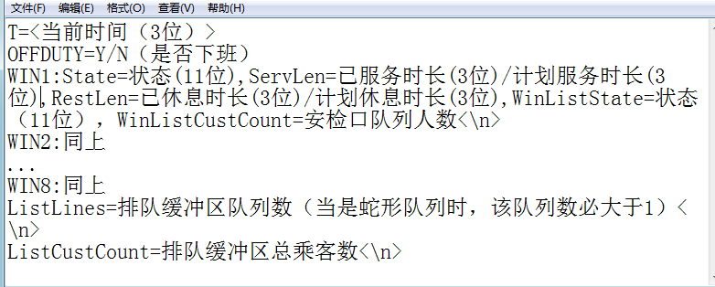
3-1第一版本：状态输出文件格式
以上格式仅作参考。同学们也可以设计出更优、更直观的格式，也可补充输出信息。

Slide 27
用户界面设计原则（1）
1.置用户于控制之下
  提供灵活的交互、允许用户交互可以被中断和撤销……
2. 减少用户的记忆负担
  减少对短期记忆的要求、建立有意义的缺省、以不断进展的方式提示信息……
3. 保持界面一致

Slide 28
用户界面设计原则（2）
4. 输入和输出的方式和格式应当尽可能方便用户的使用
（1）对所有的输入数据都进行检验，从而识别错误的输入，以保证每个数据的有效性。
（2）检查输入项的各种重要组合的合理性，必要时报告输入状态信息。
（3）使得输入的步骤和操作尽可能简单，并保持简单的输入格式。
（4）输入数据时，应允许使用自由格式输入。
（5）应允许缺省值。
（6）输入一批数据时，最好使用输入结束标志，而不要由用户指定输入数据数目。
（7）在以交互式输入／输出方式进行输入时，要在屏幕上使用提示符明确提示交互输入的请求，指明可使用选择项的种类和取值范围。同时，在数据输入的过程中和输入结束时，也要在屏幕上给出状态信息。
（8）给所有的输出加注解，说明输出数据的含义。

Slide 29
用户界面设计原则（3）
5.错误处理
（1）返回错误代码。返回的错误代码指示了错误发生的原因，调用者可以根据错误代码进行错误处理。
（2）调用错误处理函数。用错误处理函数对错误进行统一处理，这样有利于集中地对错误进行管理。
（3）显示错误信息。当错误发生时，提示错误信息。例如当用户输入了非法数据时，向用户提示正确的输入格式。
（4）记录日志。当错误发生时，记录系统日志文件，并继续执行。
（5）退出程序。这种方式对一些安全性要求较高的程序比较合适，防止继续操作可能对系统带来的破坏

Slide 30

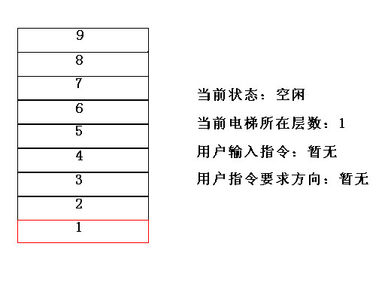
3-1 用户界面（1）
很漂亮，不过展示的信息太少
点评：界面上增加各层向上向下请求对应的字符，以便于操作；电梯请求展示区需要再细化，分别显示：向上请求、向下请求，电梯内请求。

Slide 31
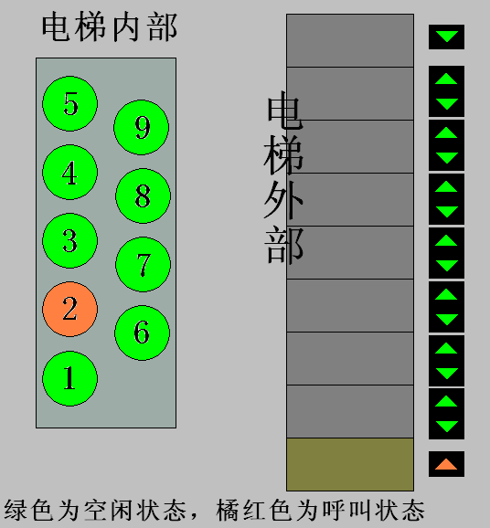
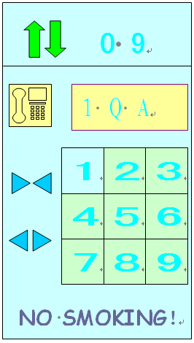
3-1 用户界面（2）
电梯内部描述
信息展示全面

Slide 32
3-3 高层数据结构设计
给出多个函数共用的一些类型、常量的定义，以及关键变量的定义
3.1类型定义
//在此定义枚举类型、结构类型等
3.2常量定义
//在此定义常量
3.3关键变量定义

Slide 33
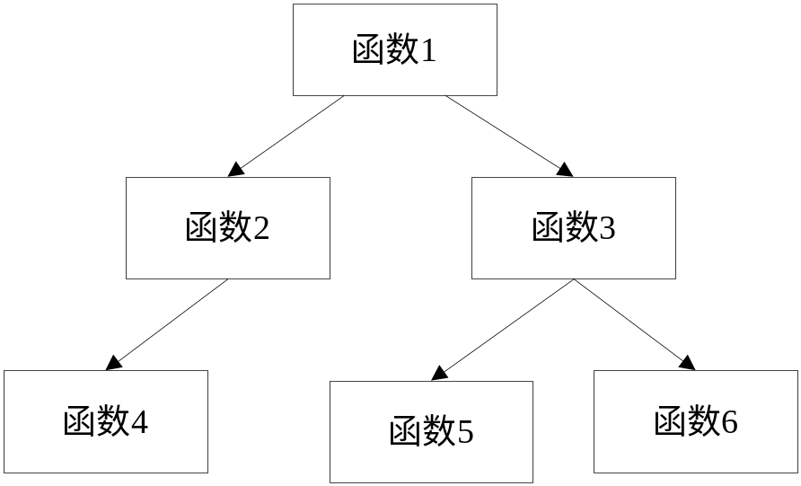
3-4 程序模块化
应该说明程序的模块结构，包括：
  整个程序分成哪几个文件？
  每一个文件里面包含哪些函数？函数原型说明？
  图示说明函数调用关系。
要考虑策略可切换的问题：如何设计模块，使得当增加一个新的策略时，对现有代码的修改尽量少？
进行清楚的描述。

Slide 34
版本1.1 模块划分建议
主模块
main.c
请求输入模块
控制模块
状态装换模块
输出模块
input.c
control.c
state.c
output.c

Slide 35
3-5 关键算法
给出关键算法设计
算法思路要有助于进一步设计，不能很粗略
void control(......)
void state_trans(......) //安检口状态计算

Slide 36
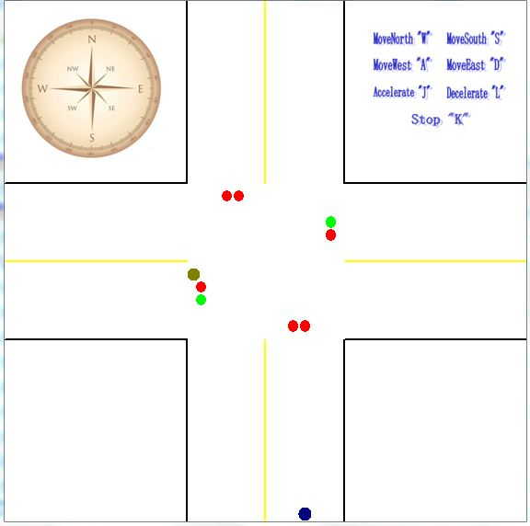
实例讲解－－十字路口交通灯控制系统
1. 界面设计

Slide 37
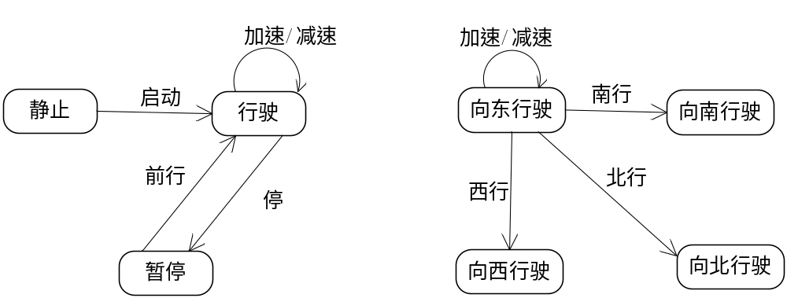
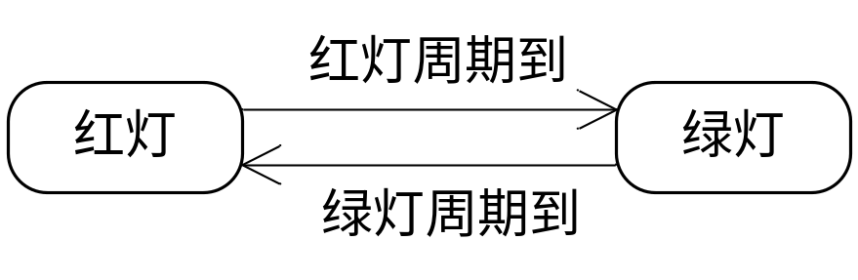
2. 车辆和交通灯状态图

Slide 38
3.高层数据结构设计
  3.1常量定义
  3.2全局变量定义
  3.3数据结构的定义
  -信号灯
  -汽车

Slide 39
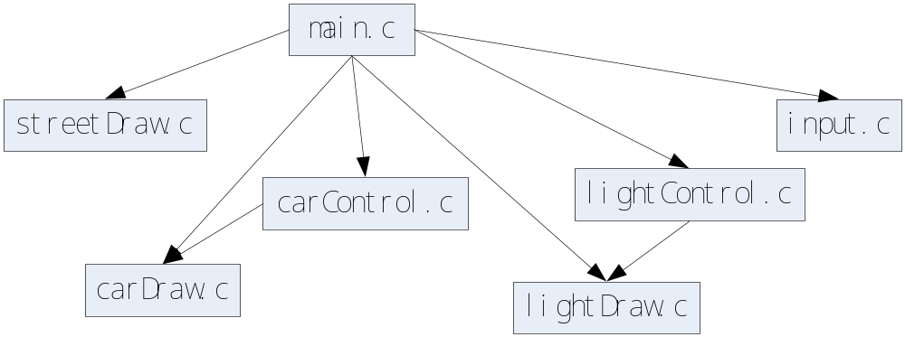
4．系统模块划分
1）道路静态信息绘制 2） 交通灯的绘制与控制
3）计算机控制汽车的坐标、状态计算与绘制
4）用户指令的接收，用户控制汽车的状态绘制

Slide 40
5． 高层算法设计
  信号灯的变灯函数：
  void ChangeLight(struct light *ptr,time_t now)
  用户控制汽车运行的线程：
  DWORD WINAPI CustomCar(LPVOID lpParameter)
  计算机控制汽车运行的线程：
  DWORD WINAPI AutoCar(LPVOID lpParameter)

Slide 41
提纲
1. 再论函数
2. 模块化和工程
3. 概要设计要点
4. 时间函数

Slide 42
4.1-计时函数
main()
{
init();/*初始化：读取配置信息；*/
while (未结束 ){
get_input(); /*输入：获取火车控制事件*/
detectPoint();/*探测点对火车进/出公共轨道事件的识别*/
control(); /*控制：根据控制策略计算公共轨道可使用情况*/
state_trans(); /*状态机：计算此刻轨道、各辆火车的状态 */
print_message();/*输出：输出此刻各火车、轨道的状态*/
time_count(); /*获取程序时间,或者自己模拟计算时间*/
}
end(); /*结束处理, if any*/
}

Slide 43
4.1-计时函数
clock_t clock( void );
ANSI标准库中的time.h头文件，其中定义了日期和时间的处理函数。
这个函数返回从“启动程序”到“程序中调用clock()函数”之间的CPU时钟计时单元（clock tick）数，在MSDN中称之为挂钟时间（wal-clock）。其中clock_t是用来保存时间的数据类型，长整型。
clock tick：CPU时钟计时单元，时间长短由CPU控制。一个clock tick不是CPU的一个时钟周期，而是C/C++的一个基本计时单位。
常量CLOCKS_PER_SEC，它表示一秒钟会有多少个时钟计时单元 。
可以使用公式clock()/CLOCKS_PER_SEC来计算一个进程自身的运行时间。

Slide 44
4.1-计时函数
#include “stdio.h”
#include “stdlib.h”
#include “time.h”
int main( void )
{
long i = 10000000L;
clock_t start, finish;
double duration;
/* 测量一个事件持续的时间*/
printf( “Time to do %ld empty loops is ”, i );
start = clock();
while( i-- );//什么都不做
finish = clock();
duration = (double)(finish - start) / CLOCKS_PER_SEC;
printf( "%f seconds\n", duration );
system("pause");
}

Slide 45
4.1-计时函数
下述循环将持续运行1秒钟
clock_t start, finish；
double duration;
start = clock();
duration=0.0；
while(duration<1.0){
finish = clock();
duration = (double)(finish - start) / CLOCKS_PER_SEC;
}

Slide 46
4.2-线程休眠函数
线程休眠函数：sleep(int)；
sleep（1000）Windows下表示1000毫秒，也就是1秒钟；Linux下表示1000秒，Linux下使用毫秒级别的函数可以使用usleep。
sleep函数是使调用sleep函数的线程休眠，线程主动放弃时间片。当经过指定的时间间隔后，再启动线程，继续执行代码。sleep函数并不能起到定时的作用，主要作用是延时。
  #include <stdio.h>
  #include <windows.h> //注意头文件一定要包含
  int main () {
  int i=9;
  while(i>1) {
  sleep(1000); //线程被挂起1秒，相当于程序运行到这里停顿1秒，再继续向下运行；
  printf("A");
  i--; }
  system("pause");
  return 0;
  }

Slide 47
4.3-Egg定时器1
int WaitFor(unsigned int uMillisecond);
这是一种很简单的定时器。调用此函数后，你的程序在uMillisecond毫秒内将什么也不做，静静地等待WaitFor()函数的返回。在需要延时的场合，这个函数是很好用的。但当用户关闭窗口的时候，它会立即返回，返回值为0。此时，我们要停止正在做的事情，转入退出流程。
例：
#include “egg.h”
int main (void) {
  EggStart(10,50);
  while(WaitFor(1000))
  printf("hi\n");
system("pause");
return 0;
}

Slide 48
4.4-Egg定时器2
void StartTimer(unsigned int uMillisecond);
void StopTimer(void);
这两个函数比WaitFor()稍微复杂一点儿，但它们的控制能力更精准，而且可以和其它输入完全配合（WaitFor()在等待的时候，用户的所有输入动作都无效，除了关闭窗口）。
StartTimer()后，每隔uMillisecond毫秒，都会产生一个TIMER事件，可以用WaitForEvent()得到这个事件，进而做相应的周期工作。不再需要定时事件时，调用StopTimer()停止它。

Slide 49
4.4-Egg定时器2
main(){
EVENT_TYPE ev;
EggStart(10,50);
StartTimer(500); //每0.5秒产生一个周期事件
while ((ev = WaitForEvent())!= EXIT)
{ switch (ev) {
  case TIMER: //响应周期事件，周期性发生的动作都在此进行
  printf("hi\n");
  break;
  case KEYDOWN: //响应按键按下事件
  break;
  case KEYUP: //响应按键抬起事件
  break; }
}
StopTimer();
system("pause");
return 0;
}

Slide 50
周期性事件的处理
…..
StartTimer(500); //每0.5秒产生一个周期事件
while ((ev = WaitForEvent())!= EXIT)
{ switch (ev) {
  case TIMER: //响应周期事件
  detectPoint();
  control();
  state_trans();
  print_message();
  break;
  case KEYDOWN: //响应按键按下事件
  break;
  case KEYUP: //响应按键抬起事件
  break; }
}

Slide 51


